Slide 1

令和元年度 都市計画MP策定実習
める土浦
る土浦
人が住みたい、離れない街
班長 猿橋拓己
班員 加藤大緒
朱默儒
中村鴻大
根本裕都
柏原義央
TA 髙瀬陸

Slide 2


現状
人口減少を新たな機会と捉え
・20年後の市民が離れない
・新たな世代が住みたい
と思えるまちづくり
と の2つの面から提案

Slide 3

マスタープラン構想
全体構想
人が住みたい街、離れない街
基本構想
新しく人が住みたいと思う
今いる人が離れたくない

Slide 4
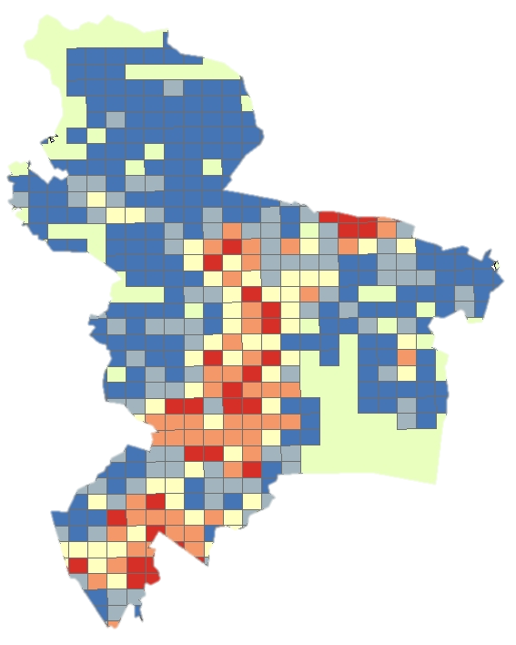
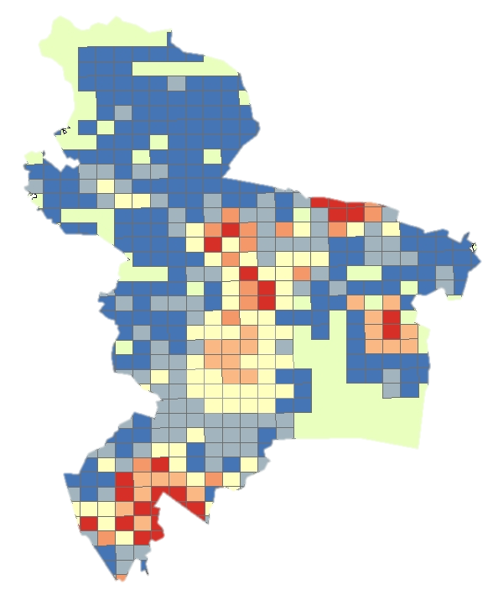
人口の分布
2040年推計
居住誘導の提案
中心部に
災害リスク
中央から南部・おおつ野に誘導

Slide 5
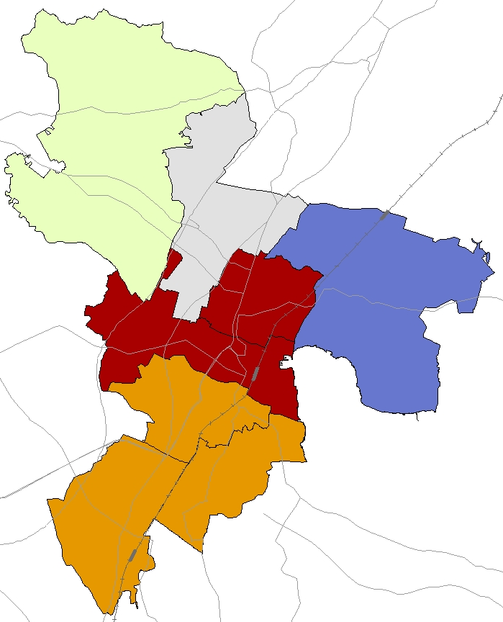
地区別構想
おおつ野×
施設・子育て
安心・安全のために必要な施設を確保したエリア
中央×防災
都市機能が集約する市の中核
南部×空き家
良好な住環境・景観を
実現するベッドタウン
全域×交通
市民の力を活かす新しい
公共交通サービス

Slide 6
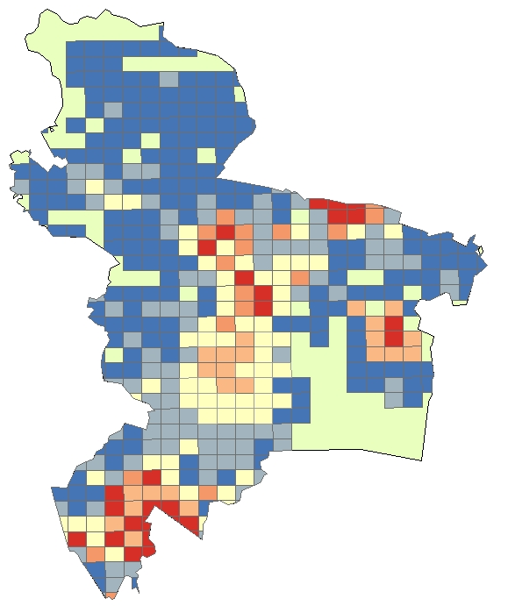
地区の目指すスタイル
中央地区
防災面を考慮して、夜間人口を減らす
都市機能が集約する市の中核

Slide 7
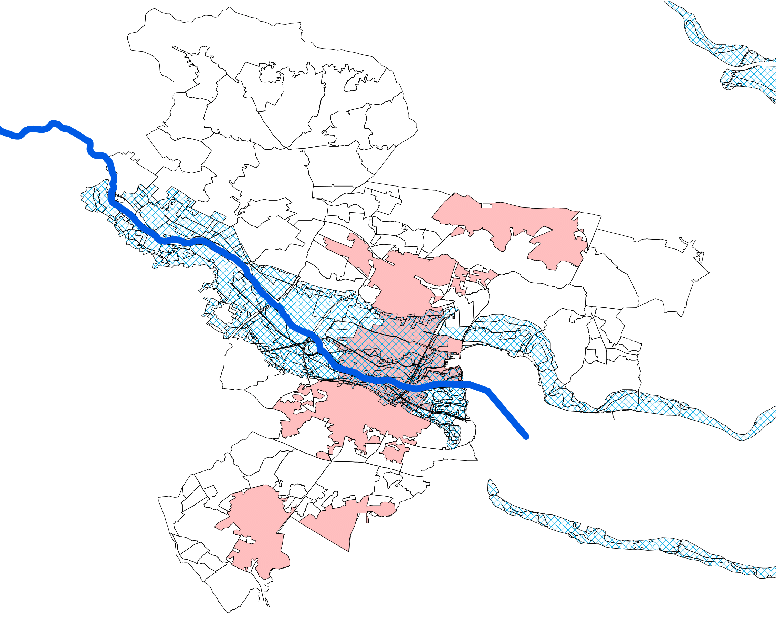
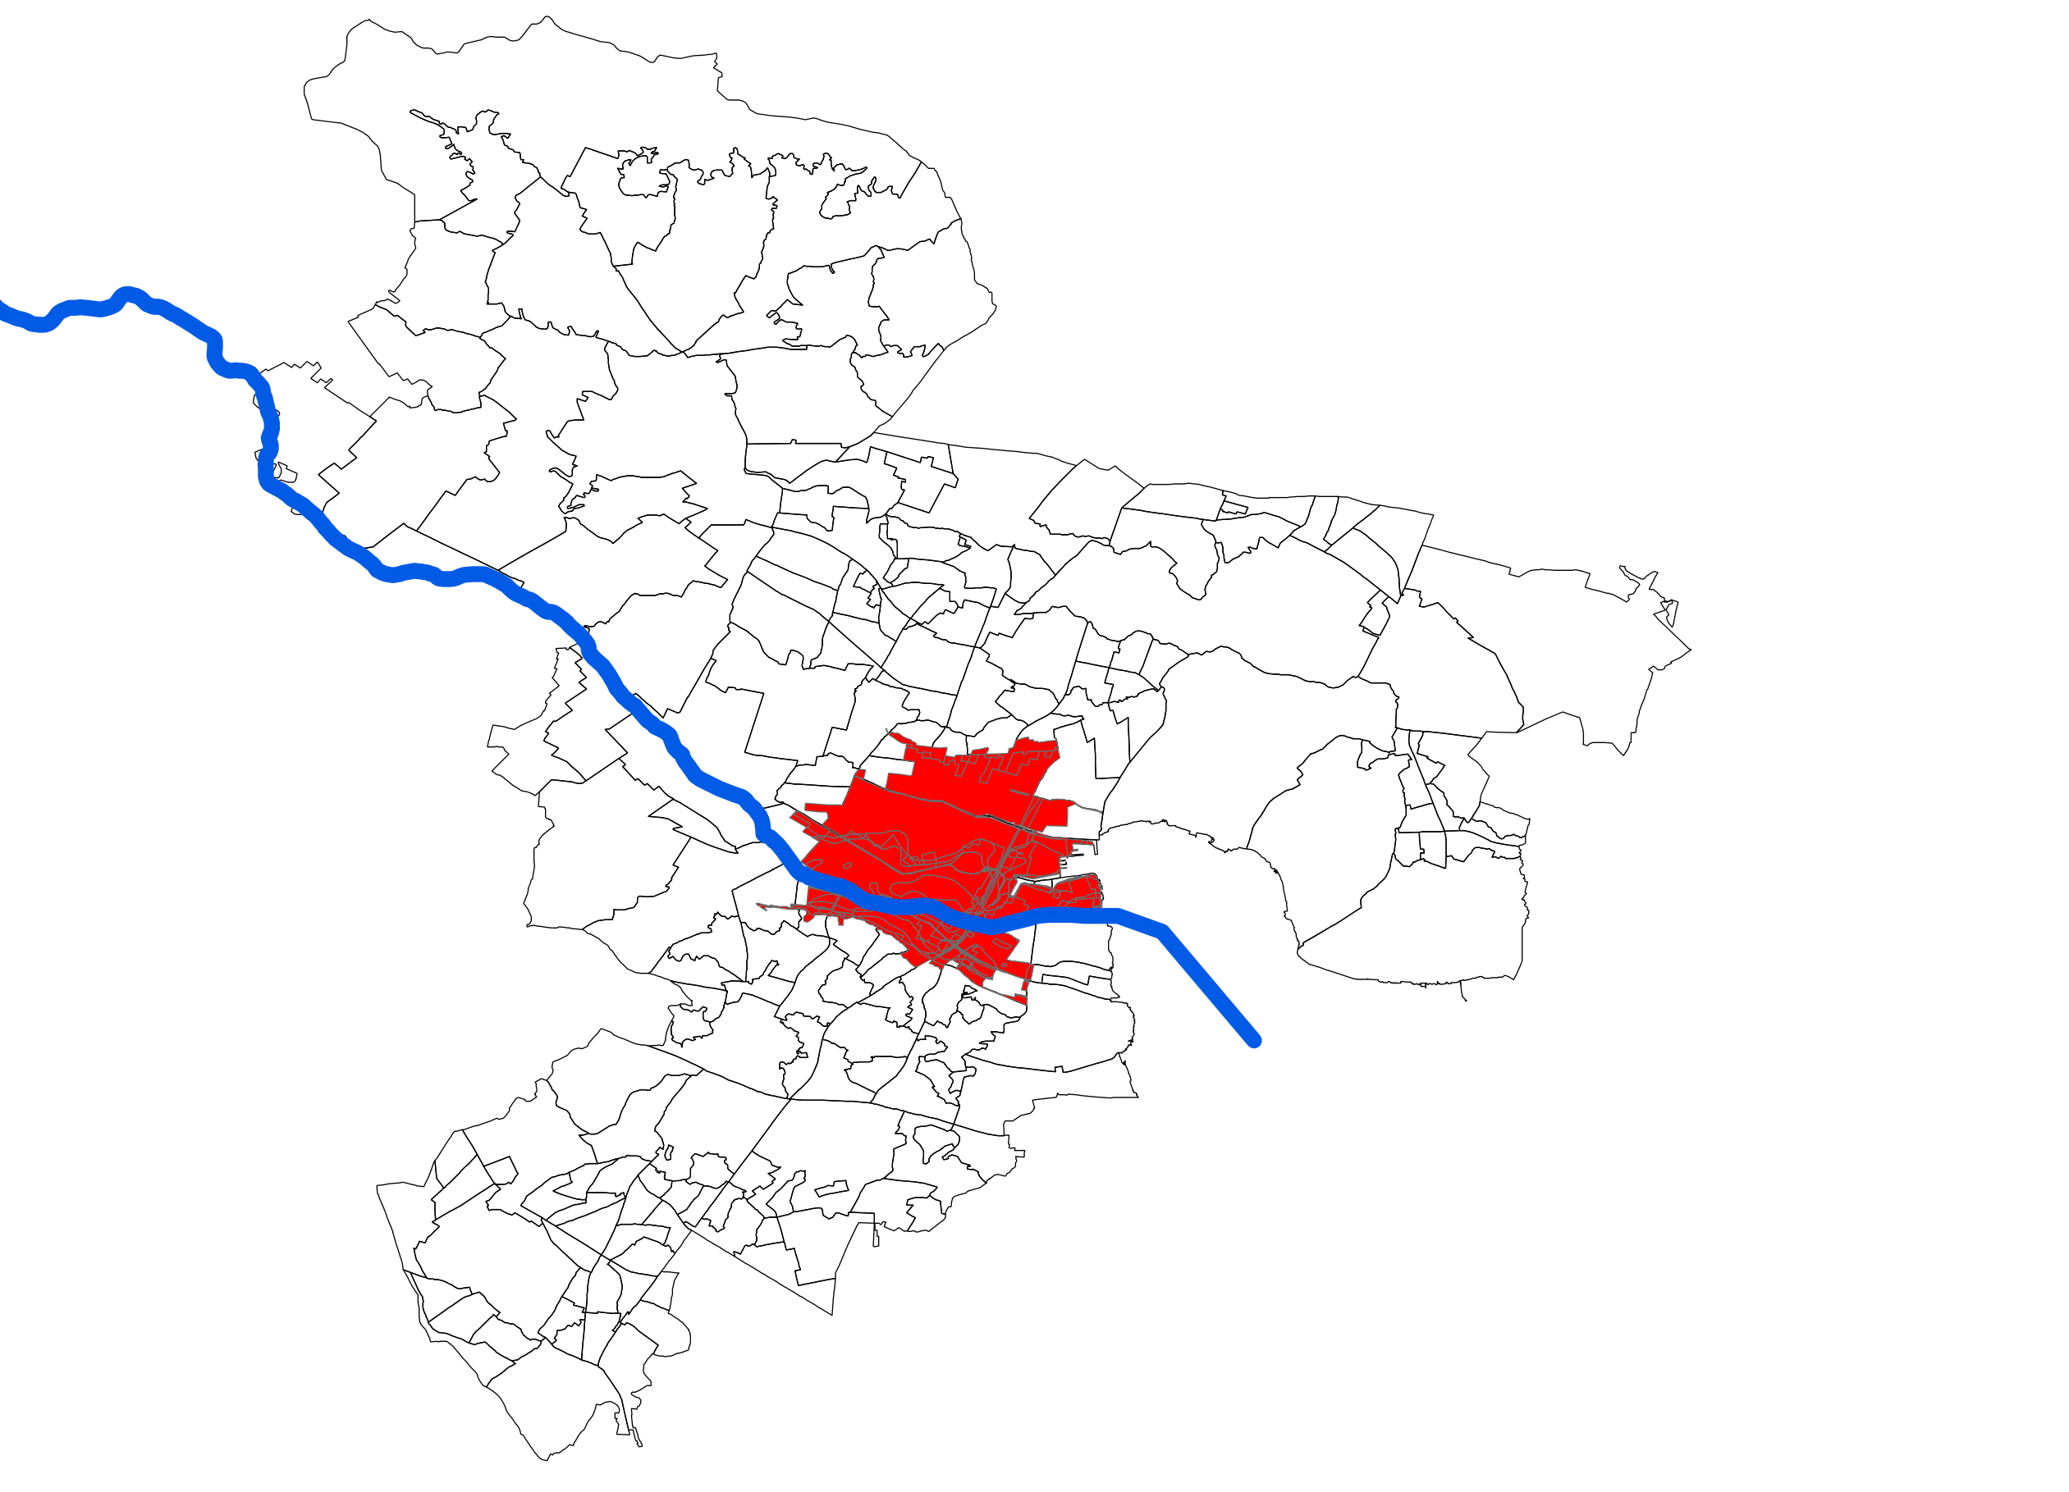


中央地区の課題
変化する気候パターン
平成26年8月豪雨
平成27年関東・東北豪雨
平成29年7月九州北部豪雨
平成30年7月豪雨
29650人
災害発生時の被害大
桜川
避難所の不足
：人口集中地区
高齢化により増加する災害弱者
： ×
：浸水想定区域
災害発生時のリスクが大きい

Slide 8
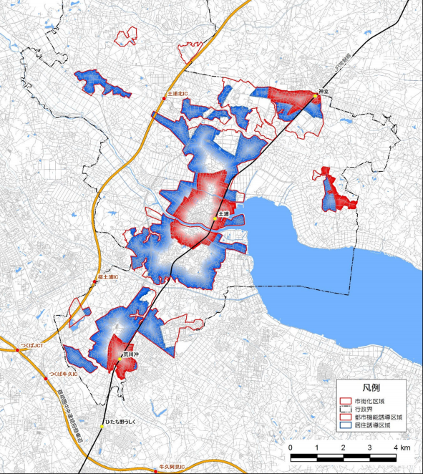
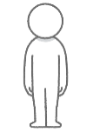
①中央地区の一部での居住制限
②中央から南部・おおつ野への転居に対する補助金事業
施策
目標
住民の居住を誘導
中央→南部・おおつ野
中央地区の居住人口の減少
災害発生時の被害を軽減
例：住居被害の減少
避難所への集積の分散

Slide 9
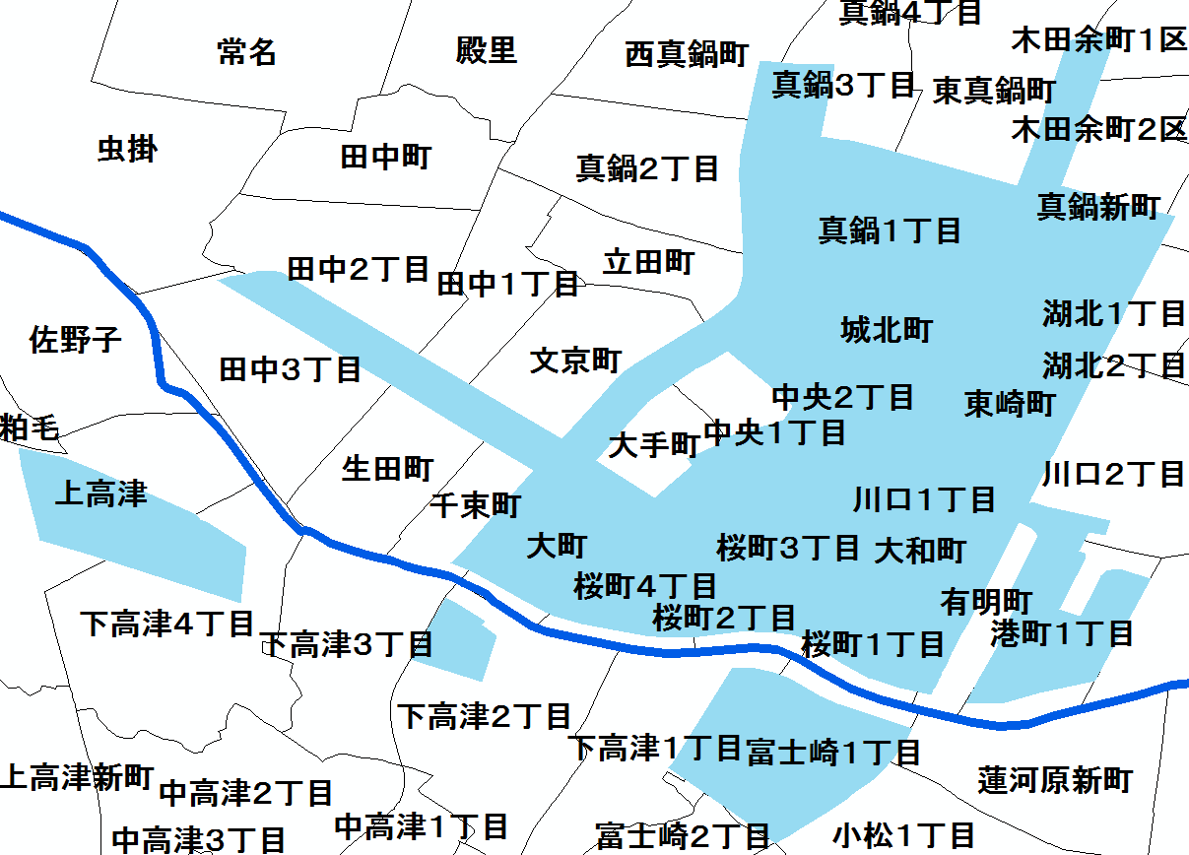
施策
：近隣商業地域or商業地域
①居住制限
商業地域および
近隣商業地域への
居住を制限
商店・オフィス
としてのみ利用
中央での人口の社会増を抑制、昼間人口の拡大

Slide 10
施策
②補助金事業
「まちなか定住促進事業」を参考
南部・おおつ野
※費用について
中央・市外
転居
現況：年間700万円の予算
補助金
先着順で補助する世帯数を決定
→58人/年 20年で1160人
中央での人口の社会減
南部・おおつ野での人口の社会増を促進

Slide 11
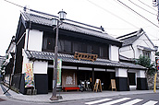
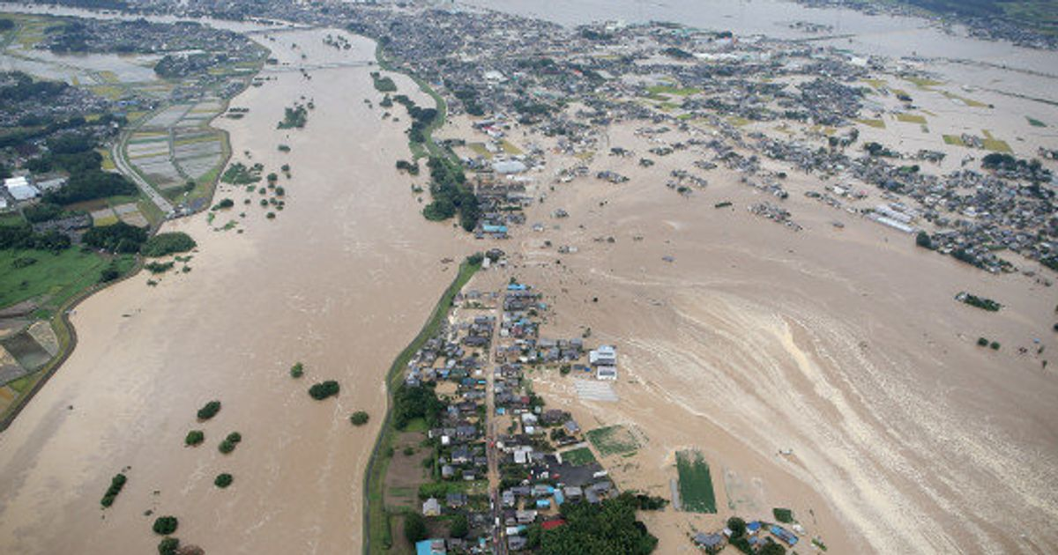
まとめ
都市機能が集積
歴史ある街並み
サイクリング
中心市街地
魅力ある中心地
一方で
地球温暖化に伴う
気候パターン変化
災害発生時の
リスクが大きい
人口の集中
そこで
中央地区への居住制限
転居時に補助金を支給
結果
夜間人口の減少、災害リスクの低減

Slide 12
交通
おおつ野
中央
を、繫ぐ
南部
誰もが便利に移動できるまち
Notes:
続きまして、交通の分野では誰もが便利で安全に移動できる町を目標として提案をさせて頂きます。

Slide 13
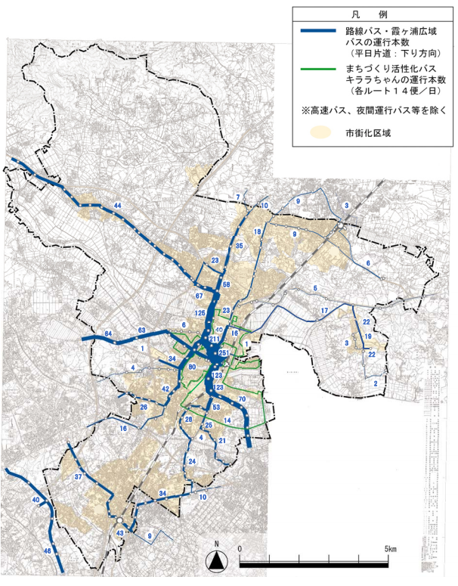
現状
路線バス網の不十分
自動車依存
土浦市バス路線網
線太さ：
路線バス本数
1~2便/時
地区内循環
路線不足
バス路線縮小
バス利用減少
交通弱者の移動が困難
Notes:
現状、土浦市では全体的に、自動車への依存がバス利用の減少を招き、路線バスのサービスが低下傾向にありますが、
とりわけ、今回、おおつ野地区に居住を誘導するにあたっては、鉄道駅に至る路線の運行本数が少ないという点、地区内を回遊する路線に乏しいという点で、これは大きな問題となるでしょう。
こうした現状の下では、自家用車を運転できないいわゆる交通弱者の移動が困難になるという課題が生じています。

Slide 14

現状
現状の交通弱者問題への対策
平日限定、16便/日
「時間が合わない…」
1人あたり利用回数/年は減少傾向
サービス拡大は市の負担が高く難しい
のりあいタクシーの利便性が低い
Notes:
交通弱者問題への対策として既に行われているものとしては、高齢者を対象として「のりあいタクシー」がありますが、利便性が低いという声もあり、会員一人あたりの年間利用回数は低下傾向にあります。
しかしながら、サービスの拡大は市にとっての負担が大きいため難しいという現状です。

Slide 15








施策
※「白タク問題」対応： (道路運送法)二種免許を持たない者は自家用車による有償運搬送ができない。運送行為に付随する費用(ガソリン費,駐車場代など)は「有償」の例外として認められる
20km/140円と仮定
おおつ野⇔荒川沖(約15km)の利用料
➡ガソリン代105円+手数料330円
=のりあいタクシーよりも安い
ライドシェア
マッチング
事業者
経費等の支給※
利用料
一般市民
乗合希望者
乗合者
目的地
ドライバー
目的地
迎車
一般市民による自家用車を用いた相乗りサービス
Notes:
交通弱者問題を解消するため、ライドシェアを導入します。ライドシェアとは一般市民がドライバーとして、自家用車を用いて相乗りのタクシーサービスを提供する事です。
これにより、自動車中心のライフスタイルを持つ市民にとって無理のない形で、皆が便利に移動できるまちを目指します。
移動をしたい市民がアプリなどを用いて申請をすると、自分の行きたい場所が、自動車を使う誰かの移動経路上にある場合に、マッチングがなされ、ドライバーはその人を道中で自分の車に迎え、目的地まで運ぶという様な形で行われます。
ドライバーはガソリンなどの移動にかかった費用分を受け取ることができ、また、同乗者は既存の公共交通サービスに比べて安価で、営業時間の制限を受けずに行きたい場所に行くことができます。
また、ライドシェアは事業者にとっても、車両を維持管理するコストがかからない等という点から、参入のハードルが低いと考えられます。

Slide 16



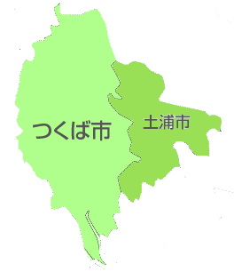


施策
ライドシェア事業者
土浦市
つくば市
連携
安心・安全面での
サポート
サⅠビス利用
技術提供
利用促進・PR
サポⅠト
市民
ドライバー
乗合希望者
既存の資源を活用して交通弱者の移動を補完
Notes:
土浦市はつくば市との行き交いが盛んである為、両市の間を自由に移動可能な様に、つくば市と連携してライドシェア業者を誘致します。
また、市民がより安全・安心にライドシェアを利用する為、ハード・ソフト両面での環境整備を行っていきます。
一般市民に力になってももらうことで、南部・おおつ野地区での交通弱者の移動手段を、のりあいタクシーよりも低いコストで確保する事が出来ます。

Slide 17
地区の目指すスタイル
南部地区
中央地区の住民を南部地区に移住
ステップアップの場として
良好な住環境・景観を実現するベッドタウン
Notes:
南部地区の目指すスタイルは「良好な住環境・景観を実現するベッドタウン」とさだめた。

Slide 18
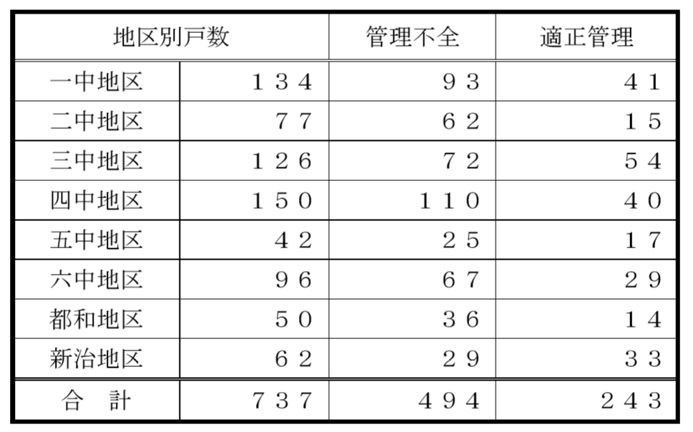
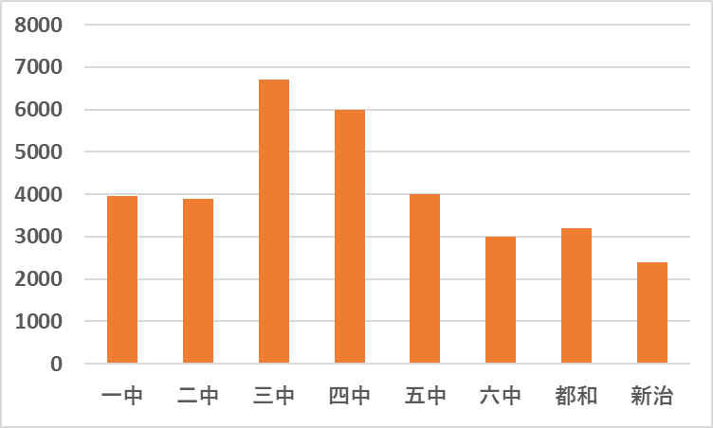
課題
問題の空き家数
737戸
（管理不全 494戸）
土浦空き家総数
10930戸
地区別戸数と管理状況
中学校区別一戸建て数
南部地区(三中、四中、六中地区)は
土浦市内の50%以上、一戸建て数多い
Notes:
土浦空き家総数は10930戸、うち問題視されたのが737戸で中でも管理不全にあたるものが494戸。
南部地区には土浦全体の50%以上の管理不全空き家が立地。また、南部地区の三中、四中地区の一戸建て数が他中学校区に比べても多いことがわかる

Slide 19





施策
施策：「空き家バンク制度」の実施・活用
補助金
補助金
NPO
空き家バンク
土浦市
宅建業者
改修費補助
取引・改修
所有者
希望者
提供
購入・賃貸
受け渡し
Notes:
この目指すべき姿と課題のギャップを埋めるために、「空き家バンク制度」の実施・活用を提案する。
空き家の所有者と低価格な物件の希望者がいると仮定。土浦市が空き家バンクを設置し、NPO法人と宅建業者と連携する。
空き家バンクがプラットフォームとなり、空き家バンクの登録募集や働きかけを担当。しかし、市の機関では詳細な調査等を実施するのは厳しいのでNPOがメインでこの施策を成立させる。
宅建業者は取引の仲介、そして改修を担当します。市からの補助金をもとに、希望者と所有者の負担を減少する。

Slide 20
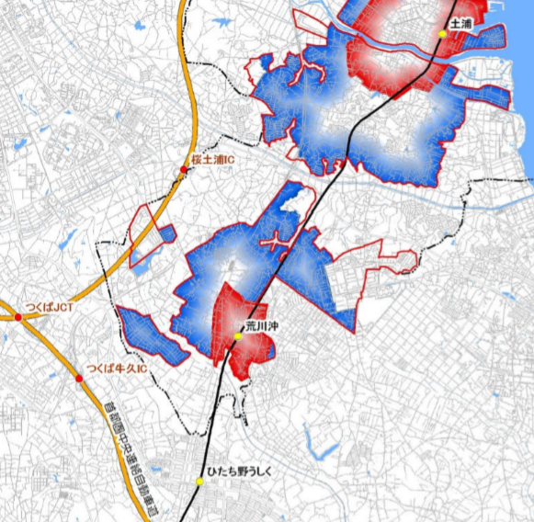
施策
荒川沖駅周辺で居住誘導区域
更に高齢化で空き家増加が予想
三中地区
７2戸の管理不全な空き家が立地
住宅地（ベッドタウン）に悪影響
居住誘導区域 機能誘導区域
まずは南部エリア（三中地区）を対象に実施
将来的には土浦市全域の空き家へ
Notes:
南部地区内でも荒川沖駅周辺は居住誘導区域が広がっている。
先ほどの課題でも提示したように、三中地区には戸建て数が多い。今後更に高齢化で戸建ての空き家化が顕著に表れると予想できる。
よって、まずは住宅地域として今まで、そして今後も位置付けられる南部エリア（三中地区）で施策を実施する。

Slide 21


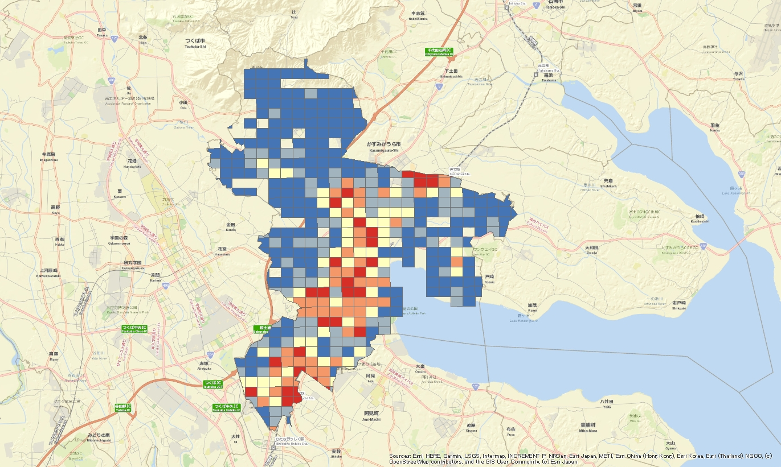
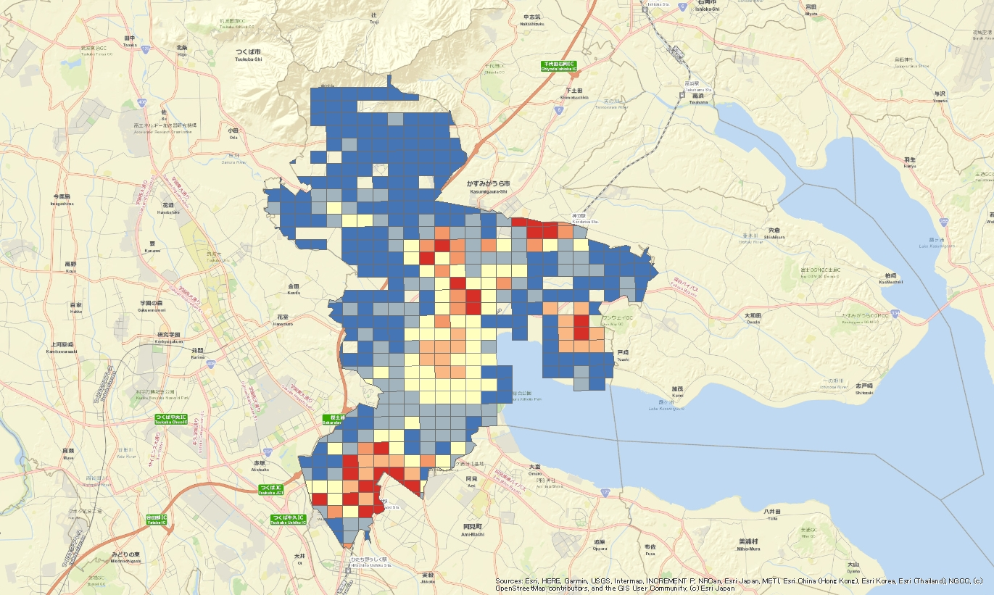
効果・狙い
施策
既存ストックを
利用し南部地区の
住環境維持
①中央地区の住民を南部地区に円滑に移住
②ステップアップの場として提供する空き家の活用
Notes:
この施策は、既存ストックを利用し南部地区の住環境を向上させ、
①災害リスクを考慮して、中央地区の住民を円滑に南部に移転させる。
②若者等に低価格での住宅提供を行い、ステップアップの場として空き家の活用
を実現し、市内、市外問わず南部地区を魅力のあるベッドタウンとする。

Slide 22
地区の目指すスタイル
おおつ野地区
高齢者、子育て世代を
中央から移動させる
多世代が交流する安心安全なニュータウン

Slide 23
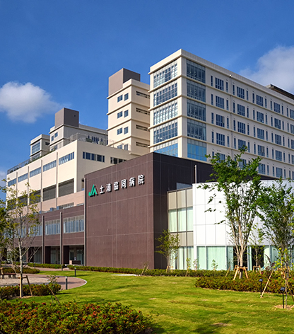
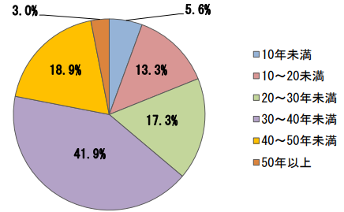
課題
2013年おおつ野に移転決定
おおつ野の安心・安全
・施設の老朽化
42.9％
引用：https://www.e-resident.jp/hospital/648/junior
公共施設等総合管理計画より
急激な人口増加による
住民のつながり不足
・消防署の未設置
今後の人口増加で必要な施設も変化していく
Notes:
連携不足：サザエさんの世界、ご近所みんな知り合い・街に行けば魚屋が話しかけてくる
※ポテンシャルが高いことは説明する
スーパーや病院、商業施設はあり、都市としてのポテンシャルは高いので、人の移り住むためのきっかけを作りたい

Slide 24
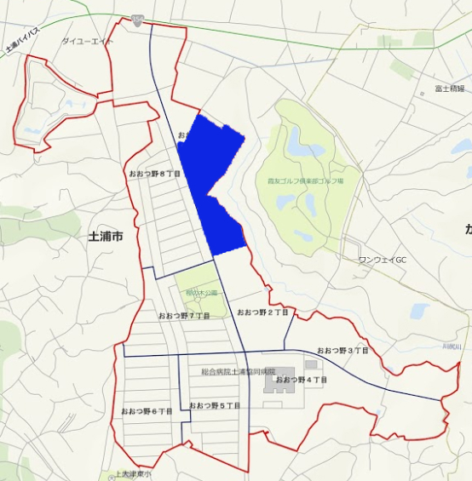
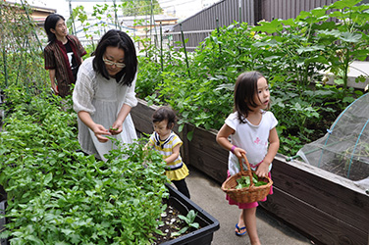

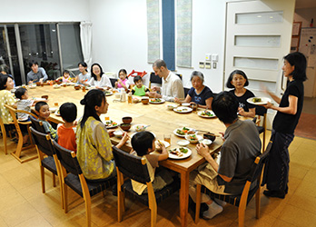

施策
高齢者、子育て世代向けのコレクティブハウス
シェアハウスとマンションの中間
施設概要（かんかん森参考）
場所 | おおつ野ヒルズ空き区画
対象 | 中央地区、市外の高齢者・ 子育て世代
人数 | 2～4（人/戸)
規模 | 地上5階 15戸/1階 敷地：約2万坪（約70,000㎡）
家賃 | 80,000円/月（管理費込み）
引用：http://www.collectivehouse.co.jp/
住民のつながりの強い魅力的なまちを作り
おおつ野への人の流れをつくる
Notes:
空き区画はおおつのヒルズの青い部分です。その他条件は表のとおりです。
規模は五階建てを約28棟建てられる。
コレクティブハウスでは、コモンミール、子供が多世代とふれあい、家庭菜園で農業にふれることもできる、高齢者の新たな趣味

Slide 25
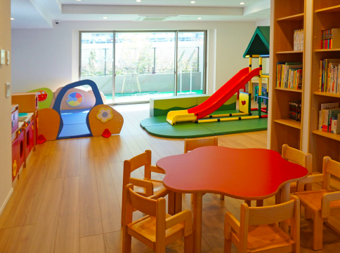
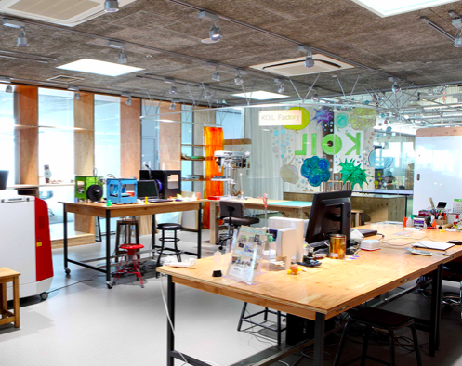
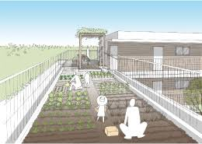
施策
コレクティブハウスの住民に向けた生活の質を向上させる空間
子育て世代に嬉しい
広いキッズスペース
一人暮らしでは難しい
ＤＩＹが出来る工房
住民が協力して育てる屋上家庭菜園
引用：http://sonouchi.jp/w-urawamisono/archives/508
引用：https://www.31ventures.jp/ventureoffice/koil/
引用：https://www.co-plus.co.jp/culum/collective/
コレクティブハウスならではの魅力的な生活の提供

Slide 26


施策
建設費：約6億
約168億円
28棟
一棟の年間家賃：約7200万
約20億円
平均世帯年収：
約500万
住民税
（6％）
総住民数
約6億円
約6年半で建設費を回収できる
Notes:
五階建て建設費
300坪*5階*坪40万＝6億
6億*28棟＝168億
利益
家賃月8万＊12か月＝96万/1世帯
96万*75世帯*28棟＝約20億
高齢者世帯平均所得300万+子持ち世帯平均所得700万/2＝500万
500万*住民税（市民税）6％＝30万
30万*75世帯*28棟＝約6億
合計利益 約26億

Slide 27
施策
新福祉施設の新設
半径2㎞を
カバーすると考えると
約2万人の高齢者を
カバーできる
新福祉施設予定地
2050年推定高齢者人口
おおつ野地区の施設老朽化、
土浦北部の高齢者サービスが改善する
Notes:
続いて安心・安全についてです。
こちらの地図は土浦市の2050年での推定高齢者人口です。
これを見ると常磐線沿いに多く分布していることがわかります。〇
そこで私たちは常磐線沿いの上大津西小学校の跡地に新しい高齢者福祉施設を新設することを提案します。〇
また、半径2㎞をこの施設のカバー範囲と考えると約2万人の高齢者をカバーできます
次にそれに伴い、おおつ野地区にある老人福祉センター湖畔荘を廃止します。(アニメーション)
理由といたしましては、築39年が経過し老朽化しているということ、そして今回新施設を作るため、利用者が分散しないようにするためです。(アニメーション)
これによっておおつの地区の施設老朽化、土浦北部の高齢者サービスが改善します

Slide 28
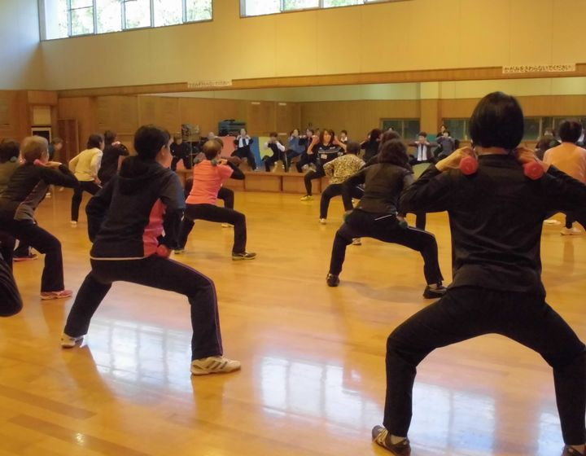
施策
詳細
・デイサービスと特別養護老人ホームを併設
・既存の施設(体育館等)は利用し一般開放
引用
https://www.mizuno.jp/facility/osaka/kitasenri/school.aspx
低コストで多様なサービスが提供できる
Notes:
今回新設する施設は1階部分をデイサービスセンター、2～3階部分を特別養護老人ホームにします。
また、校舎以外の体育館等の既存の施設は一般開放し、リハビリや地域の活動等に利用できるようにします。
これによりのデイサービスセンターでは地域とのつながりも感じることができ、老人ホームでは落ち着いた暮らしができます。(アニメーション)
建築費用に関しましては既存の施設を改修する形になるため1施設当たりの平均建築費用よりもコストが安く済みます。(アニメーション②)
またこの改修費用に関しても約5年で回収できる見通しです。(アニメーション)
これらのことから低コストで多様なサービスが提供できます

Slide 29
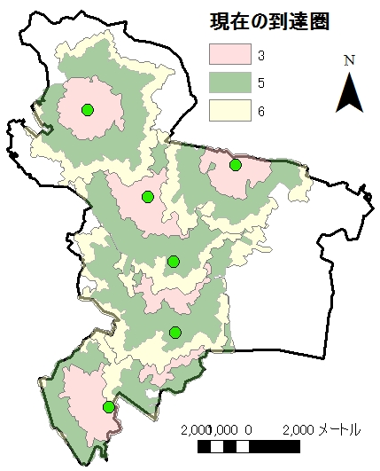
施策
速度50㎞/hの場合の
消防車両到達圏
緊急車両の制限速度は
80㎞/hと定められている
しかし
現在の日本の緊急車両の平均速度は 50㎞/h
渋滞
交差点
速度50km/hではおおつ野地区は
消防アクセスが悪い
Notes:
続いて消防署の未設置についてです。
現在日本での緊急車両の制限速度は80キロですが、〇
渋滞や交差点等の影響で平均速度は約50キロとなっています。
こちらの地図は土浦市の各消防署から速度50キロで到達できる範囲です。3分、5分、6分と段階で分けていますが、おおつの地区は緊急車両が到達できる範囲に入っていません。

Slide 30
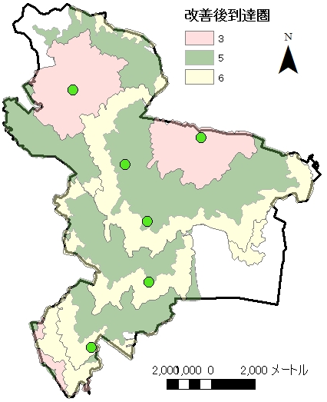
施策
速度80㎞/hの場合の
消防車両到達圏
交通の施策(ライドシェア)による交通量の削減
モビリティの改善
おおつ野地区も
緊急車両の到達圏に入る
交通の施策と組み合わせることで
おおつ野の消防アクセス性が向上する
Notes:
しかし先ほどの交通の施策によって将来の土浦市の交通が改善され、緊急車両が80キロで走ることができるとすると
こちらのようになります
こちらの地図ではおおつの地区も緊急車両の到達圏に入っています。
以上のことから交通の施策と組み合わせることでおおつ野の消防アクセス性が向上することがわかります。
これによって消防署を新設する予算を抑えることができます。

Slide 31
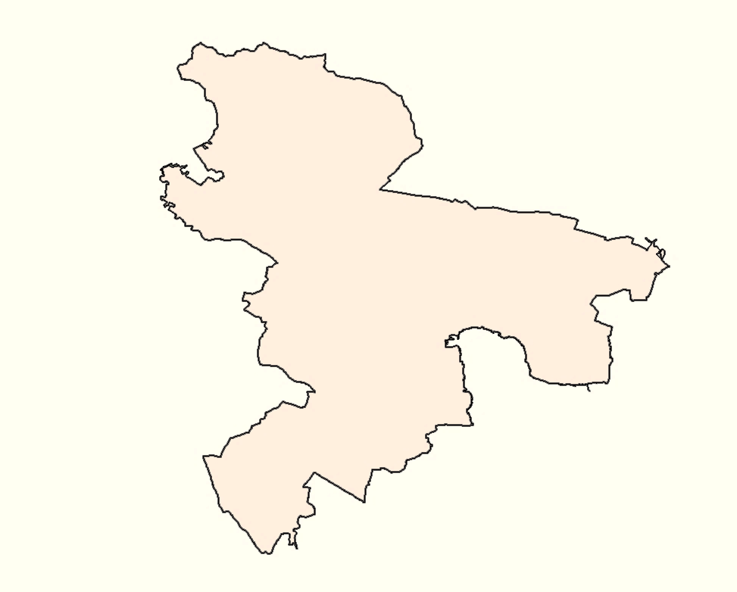
まとめ
おおつ野×
施設・子育て
災害に対応
南部×空き家
全域×交通
人が住みたい街、離れない街に
Notes:
最後にまとめです。
私たちは土浦中心部の将来の災害を危険視し、災害に対応するために南部とおおつ野の2つの拠点を整備することにしました。
これを実現するために土浦の交通に攻めの施策を投入し、南部おおつ野の利便性を上げます。
そして南部おおつ野にはそれぞれ人に住みたいと思わせる攻めの施策を提案しました。
以上のことから、それぞれ新しい特徴を持った新拠点が誕生し、拠点間の移動もスムーズに行われる人が住みたい離れない街・土浦が実現できると私たちは考えます。

Slide 32
参考文献
茨城県警察：交通事故発生マップ(2019/12/12閲覧) https://www.pref.ibaraki.jp/kenkei/a01_safety/map/traffic.html
山形耕：”日立地区常磐自動車道の料金割引社会実験”,道路,2004-6,p16-20
土浦市：土浦市総合交通体系調査(2019/12/12閲覧) (http://www.city.tsuchiura.lg.jp/page/page000554.html)
国土交通省道路局道路交通安全対策室 望月拓郎：生活道路における交通安全対策,(2019/12/12閲覧)(http://www.jice.or.jp/cms/kokudo/pdf/reports/autonomy/roads/01/siryo11.pdf)
国土交通省：平成27年度全国道路・街路交通情勢調査 一般交通量調査 (2019/12/10閲覧) (http://www.mlit.go.jp/road/census/h27/)
内閣府政策統括官（共生社会政策担当）：“平成23年度交通事故の被害・損失の経済的分析に関する調査報告書“, 平成24年3月(2019/12/12閲覧) (https://www8.cao.go.jp/koutu/chou-ken/h23/houkoku.html)
土浦市立地適正化計画
http://www.city.tsuchiura.lg.jp/sp/page/page009763.html
つくば市立地適正化計画
https://www.city.tsukuba.lg.jp/_res/projects/default_project/_page_/001/002/140/plan1_2.pdf
牛久市立地適正化計画
http://www.city.ushiku.lg.jp/data/doc/1524612259_doc_62_0.pdf
人口動態と都市構造 小泉尭史
https://www.tsukubair.co.jp/wp/wp-content/uppdf/di/201803i_4.pdf
世田谷区立地区別養護老人ホーム等の民営化等について(案)
https://www.city.setagaya.lg.jp/mokuji/kusei/002/d00158276_d/fil/18.pdf
土浦市立小学校及び中学校適正配置等基本方針
http://www.city.tsuchiura.lg.jp/data/doc/1317781022_doc_40_2.pdf

Slide 33
参考文献
土浦市公示第317号 市有地の公募プロポーザルについて
http://www.city.tsuchiura.lg.jp/data/doc/1545034414_doc_10_0.pdf
独立行政法人福祉医療機構 H29年度特別養護老人ホームの経営状況について
https://www.wam.go.jp/content/files/pcpub/top/scr/190301_No011.pdf
独立行政法人福祉医療機構 H29年度通所介護事業所の経営状況について
https://www.wam.go.jp/hp/wp-content/uploads/190628_No002.pdf
土浦市 土砂災害避難地図 http://www.city.tsuchiura.lg.jp/page/page011122.html
土浦市 洪水ハザードマップについて http://www.city.tsuchiura.lg.jp/page/page000994.html
土浦市 液状化危険度マップ http://www.city.tsuchiura.lg.jp/page/page004594.html
土浦市 避難行動要支援者支援制度 http://www.city.tsuchiura.lg.jp/page/page011323.html
土浦市 土浦市の避難所について http://www.city.tsuchiura.lg.jp/page/page000993.html
土浦市 防災計画等のあらまし http://www.city.tsuchiura.lg.jp/page/dir001388.html
土浦市 各地区公民館紹介 http://www.city.tsuchiura.lg.jp/page/page000115.html
土浦市 まちなか定住促進事業 https://www.city.tsuchiura.lg.jp/page/page006310.html
Googleマップ https://www.google.co.jp/maps
都市構造可視化計画 https://mieruka.city/
土浦市公立学校等施設整備計画 http://www.city.tsuchiura.lg.jp/data/doc/1363931750_doc_39_1.pdf
茨城県土浦市の高校一覧 https://www.minkou.jp/hischool/search/pref=ibaraki/city=08203/
エアコンフロンティア https://aircon-f.co.jp/
平成30年 住宅・土地統計調査 https://www.stat.go.jp/data/jyutaku/2018/pdf/kihon_gaiyou.pdf
ヒヤリング・メール 土浦市役所 総務課 危機管理室
メール 土浦市役所文化生涯学習課 生涯学習係
プロジェクト案 蜂須康介様・深谷恭平様

Slide 34
令和元年度 都市計画MP策定実習
める土浦
る土浦
人が住みたい、離れない街
ご清聴ありがとうございました。

Slide 35
以下、非表示スライド

Slide 36
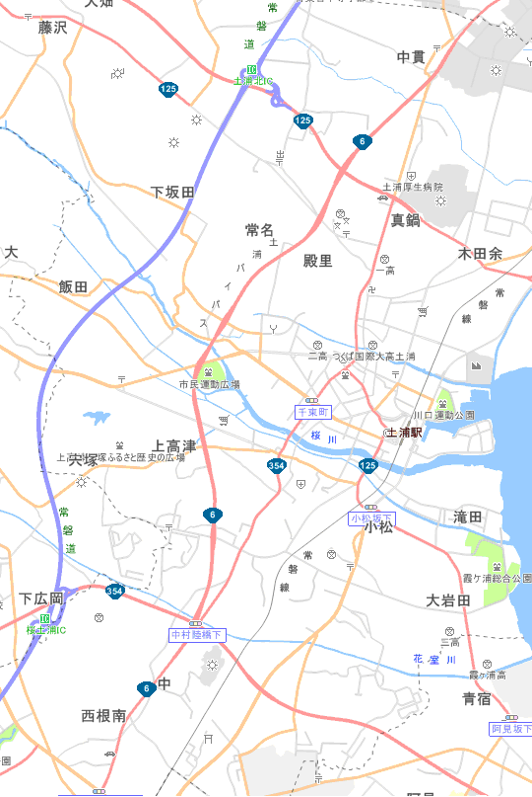
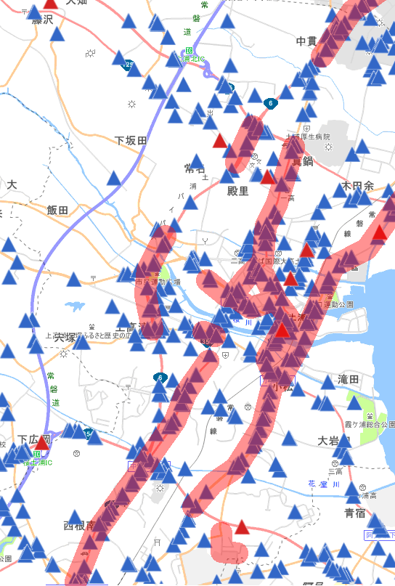
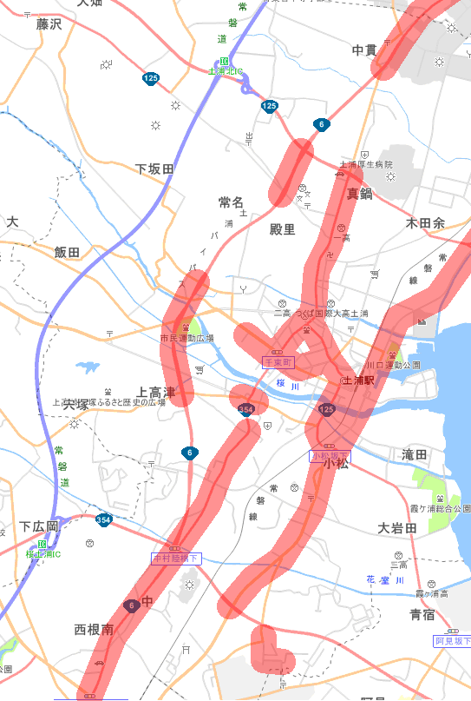
課題
主要幹線道路
土浦市外への通過交通
容量超過・渋滞
事故多発
渋滞＆車対車事故が集中
Notes:
しかしながら、土浦市の渋滞・交通事故の多さは、ライドシェア導入にあたって大きな障害となります。
図中の赤く示すように、国道6号バイパスや土浦駅周辺を初めとした市内の主要幹線道路では渋滞が深刻となっており、
こうした渋滞区間では車対車の交通事故も多発しています。

Slide 37
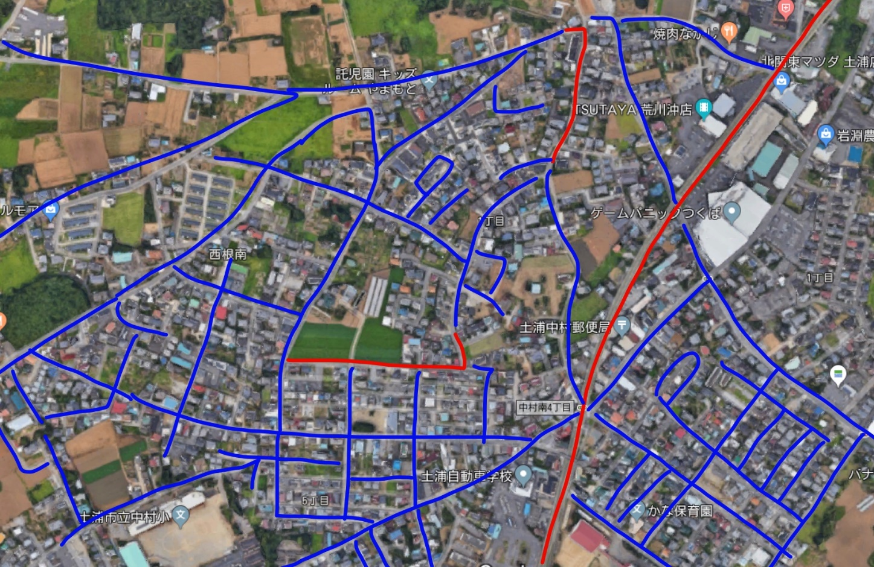
課題
住宅地内生活道路
歩道・信号 未整備
通過交通が多い
狭い道
例)南部地区住宅地
■ 歩道あり
■ 歩道なし
人対車事故が懸念される
Notes:
また、住宅地内の道路には歩道と信号の整備されていない狭い道が多く、ドライバーが利用者を迎える際の人対車事故が懸念されます。

Slide 38
施策②
ドライバーによる安全運転
道路構造的な問題による生活道路での事故リスク
交通量過多による幹線道路での事故リスク
ドライバー登録の基準を高める
→運転歴チェック等…警察とも連携
ライドシェアでの危険道路の走行制限
高速道路利用促進による交通量削減
安全なライドシェアのための環境整備
Notes:
ライドシェアを安全に行うにあたっては、現在深刻な問題となっている渋滞や交通事故へのさらなる対策が必要です。
まず、市は警察と連携し、ドライバー登録希望者の免許証や運転歴を確認することで、ドライバーの運転能力に対する基準を高めます。
次に、住宅地内での事故を避けるために、ライドシェア中自動車の住宅地内危険道路の走行を制限します。
そして、幹線道路における交通量超過に伴う交通事故への対応としては、市に直接用のない通過交通が、高速道路に利用転換することを促進するにより渋滞と事故リスクを低減します。

Slide 39
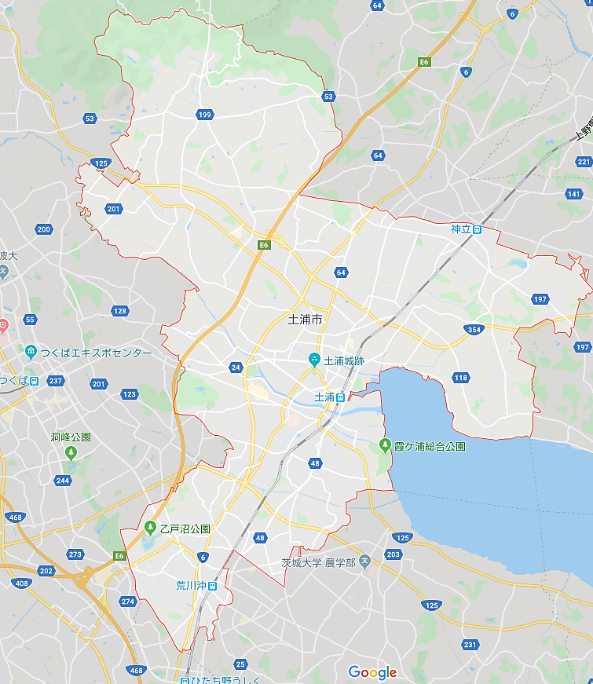
施策②
高速道路利用料金割引を実施
対象区間：
  常磐自動車道
  土浦北IC～桜土浦IC間(7.9Km)
(例)50%割引：
  220円→110円+150円(基本料金）
  =260円
実施時間帯：日中12時間
土浦北IC
桜土浦IC
市外通過交通の高速道路利用促進
Notes:
///主要渋滞区間である国道6号バイパスの渋滞の大きな要因の一つは、市に直接用のない通過交通が、6号を高速道路の代替として過剰に利用している事です。
通過交通の常磐自動車への転換を図るために、
スライドに示す、土浦市内の2つのIC間の走行料金の割引を行います。
////※いつまでやるのか？環状道路の開通に伴い、状況も改善する可能性がある。

Slide 40
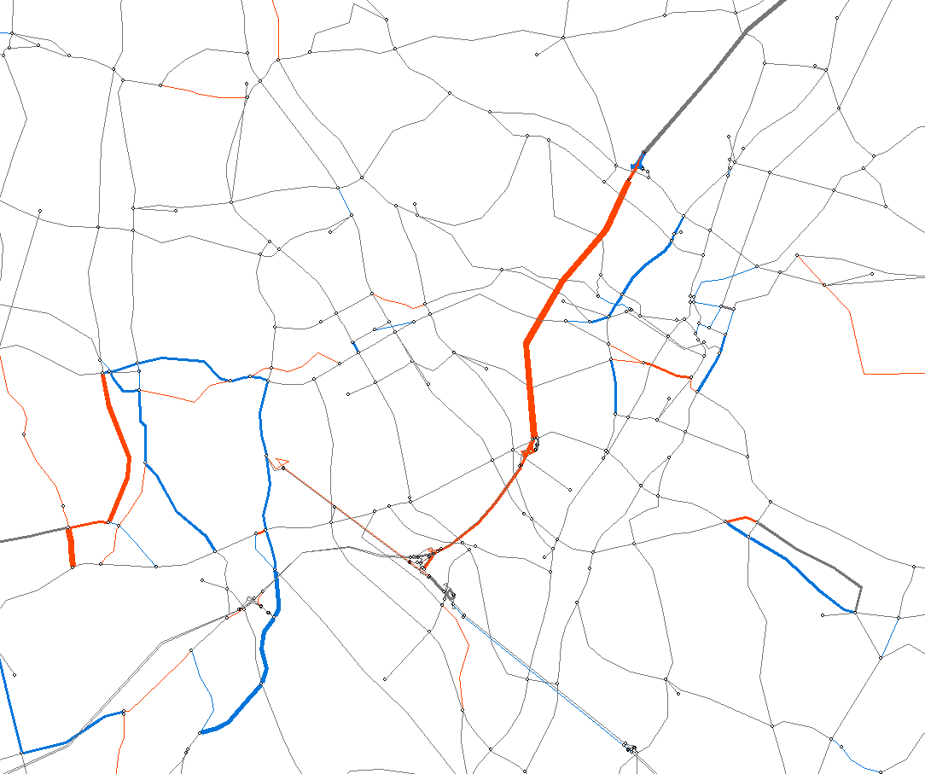
効果・費用
常磐自動車道
交通量19%増加↑
6号バイパス・土浦駅周辺
日交通量3～5 %(1400台前後)減少↓
(割引分110円)
×
（施策実施後の総交通量)
×
(現状の昼間交通量の1日に占める割合）
➡年間約23億円減収
■ 増加↑
■ 減少↓
Notes:
50%割引条件で交通シミュレーションによる効果検討を行ったところ、土浦駅周辺と国道6号バイパスでの交通量は3～5%程度減少すると予想されました。
また、昼間のみ施策を行った場合の費用は年間23億円になります。

Slide 41
16件全て2人が負傷する傷害事故と仮定すると
16件*2人*186万円
＝約5億9千万円の損失を軽減
予備スライド 交通
問題
方針
提案
効果
費用
今後の課題
交通事故による1 人当たりの損失額
死亡：2 億4 千万円
後遺障害：1098 万～２億円
傷害：186 万円
  年間16件の死傷事故の減少
  ※一件の事故に巻き込まれる人数が複数の
  場合も多い

Slide 42
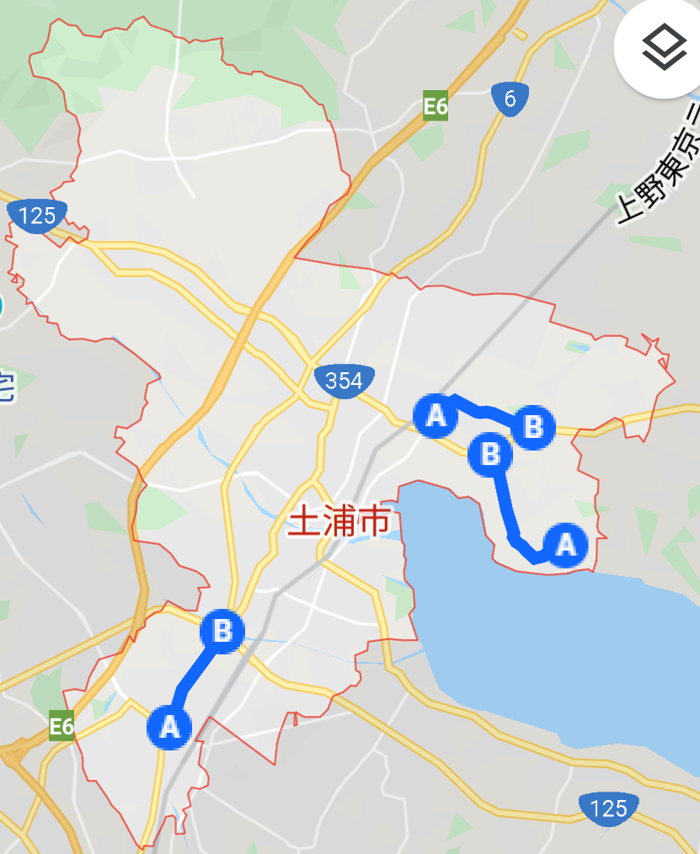
予備：交通;おおつ野
※関東鉄道バス：54～82名/便

Slide 43
予備：交通;南部地区

Slide 44


予備：ライドシェア事例
 | 北海道 中頓別町 | 土浦市
面積 | 398.51km2 | 122.89km2
人口 | 1,681人 | 138,557人
なかとんべつライドシェア
事業展開2019年前の3年間にわたり、ライドシェア事業者Uber の
ICT システム・アプリを活用したライドシェアの実証実験を行った
実証実験での利用人数：145名以上；利用回数：887回
稼働日数：563日(日平均：1.6回)
マッチングではなく、ボランティアの市民ドライバーをアプリ・電話から直接呼び出す、タクシーの迎車サービスのような形態
利用者はドライバーのガソリン代のみを負担
基本料金156円
+距離料金42円/km(10km/h以上時)OR 時間料金5円/min(10km/h未満時)

Slide 45

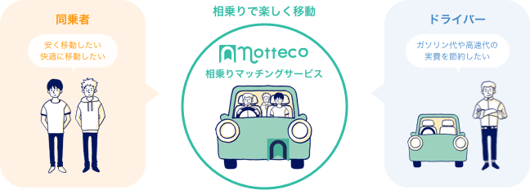
予備：ライドシェア事例
長距離移動を想定、ドライバーが日時と場所を登録し、利用したい人が後から申し込む
会員数は40000人以上(2017)
ドライバーの多くは30-40代、同乗者は20-30代が多い
帰省などの目的で、三大都市圏を移動する人が多い
ドライバーは同乗者とガソリン代、高速代などの経費分を割り勘
同じ目的地=同じ趣味(ex.スポーツ観戦など)の人が乗り合う事で移動時間が楽しくなるという付加的な価値も
ドライバーは免許証、同乗者は身分証の提出を義務付け
相乗り後の相互レビュー機能、プロフィールの設定
自動車保険加入は必須条件ではない

Slide 46
予備：交通
 |  | のりあいタクシー | タクシー | ライドシェア
利用者 | 利用料 | 600~1200円 | 740円~(2kmまで) +90円/277m | タクシーより安価
 | 利用時間 | 平日8:00~16:30 16便 | いつでも (迎車サービスは追加料金) | マッチングすれば いつでも
 | 対象者 | 高齢者・その介助者 | だれでも | だれでも
 | 利用方法 | 電話予約 | 駅前乗り場 電話予約 | アプリから申込
事業者 |  | 車両購入費など 物質的なコスト・維持費が要る |  | 車両・駐車場 費用は不要

Slide 47
空き家の種類
【住宅・土地統計調査における空家の種類】
住宅
居住世帯のある住宅
一時現在社のみの住宅
居住世帯のない住宅
空き家
二次的住宅
賃貸用の住宅
売却用の住宅
住宅以外で人が居住する建物
その他の住宅
実質的な空き家
建築中の住宅
Notes:
一時現在者のみの住宅 ：昼間だけの使用や複数交代で寝泊まりするなど，そこにふだん 居住している者が一人もいない住宅
二次的住宅（別荘等） ：週末や休暇時に使用される住宅で，ふだんは人が住んでいない 住宅
二次的住宅（その他） ：ふだん住んでいる住宅とは別に，残業の時に寝泊まりするなど， たまに寝泊まりしている人がいる住宅
賃貸用の住宅 ：新築・中古を問わず，賃貸のために空家になっている住宅
売却用の住宅 ：新築・中古を問わず，売却のために空家になっている住宅
その他の住宅 ：上記以外の人が住んでいない住宅で，例えば転勤・入院などの ため居住世帯が長期にわたって不在の住宅や建て替えなどのた めに取り壊すことになっている住宅など

Slide 48
施策
空き家の所有者
契約
宅地建物業者
契約
空き家の利用希望者
連携
募集
情報提供
空き家バンク
登録
登録
協同
施策の狙い
①中央地区の住民を南エリアに円滑に移住
②ステップアップの場として提供する空き家の活用
NPO
空き家・空き地

Slide 49
施策課題
【課題】空き家バンク登録数が増えなければ意味がない
三中地区でまずは実施
「管理不全」と判定された空家等を対象に、
不動産登記簿情報や固定資産税関係情報等で
所有者等の詳細を追加調査
空き家バンク利用を促すことが以前よりも可能に。
南部エリアに対象を限定することで
空き家バンク制度の効果を高める
Notes:
しかし、空き家バンクの課題として登録数、利用数が増えなければ機能しない。といったことが挙げられる。
これは、三中地区の72戸をまずは対象にすることで、これらに詳細な調査を実施。そして施策の利用を促進することで効果を高める。

Slide 50
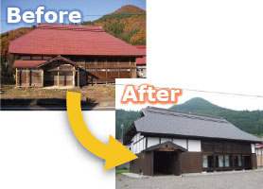
施策費用
活用方法
①空き家を改修し低価格での住宅提供
②NPOが管理、コミュニティスペースとして活用
費用
三中地区にある管理不全空き家の内、50戸(①45戸,②5戸)活用
市が負担するのはNPOと宅建業者への補助金
・空き家改修費の補助（上限200万円）⇒max1億円
・宅建業者への仲介手数料補助（上限10万円） ⇒max500万円
total 1億500万円

Slide 51

補足
新高齢者福祉施設の詳細
3階建て：延べ床面積3065㎡
各階を1000㎡と仮定する
1階：デイサービスセンター
2～3階：特別養護老人ホームにする。
1階では地域とのつながりが形成され、
2～3階では落ち着いた暮らしができる。

Slide 52
補足
収支
福祉医療法人の調査を参考に以下のように利用状況を設定した
特別養護老人ホーム
利用率 | 95%
定員 | 60人
利用者1人1日当たり サービス活動収益 | 11717円
従事者 | 30人
従事者1人当たり人件費 | 3993千円
デイサービス
1日平均利用者数 | 22人
利用者1人1日当たり サービス活動収益 | 9764円
従事者 | 10人
従事者1人当たり人件費 | 2846千円
年間黒字が実現し、
ニーズに合わせたサービスの改善が期待できる

Slide 53
補足
収支
特別養護老人ホーム
収入：年間収益 208375128円
支出：年間人件費 119790000円
経費 59895000円
収支 28690128円
デイサービスセンター
収入：年間収益 67020096円
支出：年間人件費 28460000円
経費 14230000円
収支 24330096円
合わせて、年間53020224円の利益が得られる
改修費は約3年で回収できる

Slide 54
施策
速度50㎞/hの場合の
消防車両到達圏
速度80㎞/hの場合の
消防車両到達圏
Notes:
続いて消防署の未設置についてです。
現在日本での緊急車両の制限速度は80km/hですが、平均速度は約50km/hとなっています。
こちらの地図は土浦市の各消防署から速度50km/hで到達できる範囲です。3分、5分、6分と段階で分けていますが、おおつの地区は緊急車両が到達できる範囲に入っていません。
しかし先ほどの交通の施策によって将来の土浦市の交通が改善され、緊急車両が80km/hで走ることができるとすると(アニメーション)
こちらのようになります。
こちらの地図ではおおつの地区も緊急車両の到達圏に入っています。(アニメーション)
以上のことから交通の施策と組み合わせることでおおつ野の消防アクセス性が向上することがわかります。
これによって消防署を新設する予算を抑えることができます。

Slide 55
北部 工業地域
・北部は工業系の土地利用
・神立駅周辺に大工場や
工業団地が立地
土浦市製造品出荷額は県内5位
今後も工業地域として発展させる
生産性の維持、向上

Slide 56
新治地区
・面積31.99㎢
・自然的土地利用：74.9%
・農地：41.0％（土浦市マスタープランより）
課題：人口減少・高齢化が顕著
→ライドシェアサービスにより公共交通を代替
市街地近郊の田園地区として維持

Slide 57
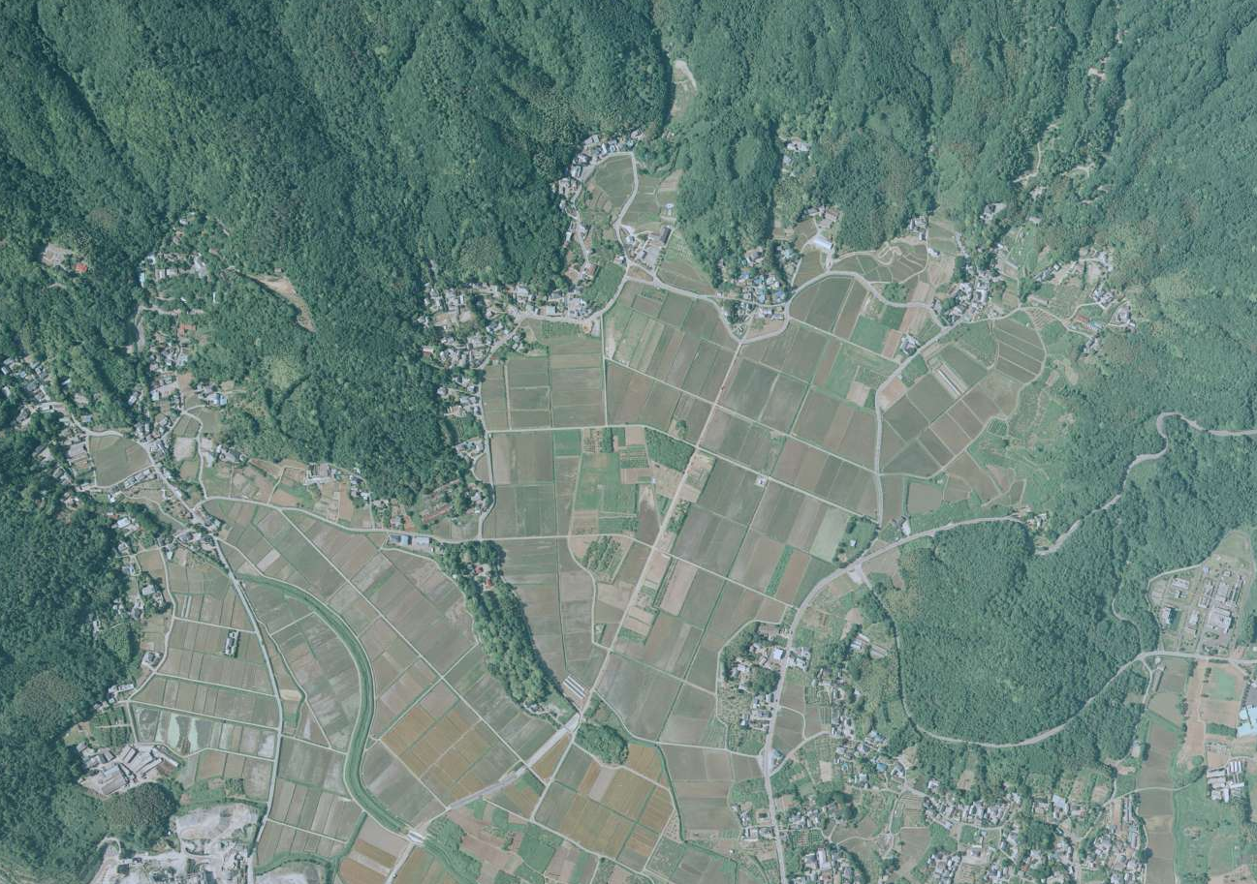
新治地区のもつ特色
〇豊かな地理環境
〇都心近郊
〇既存農地の集積
扇状地
→そば畑・果樹園
農業の
ポテンシャル
高い！
沖積地
→水田

Slide 58
土浦市の農業の現状
データ出典：農林水産省｜農林業センサス
データ出典：農林水産省｜面積調査
生産者の減少、耕地面積の縮退

Slide 59
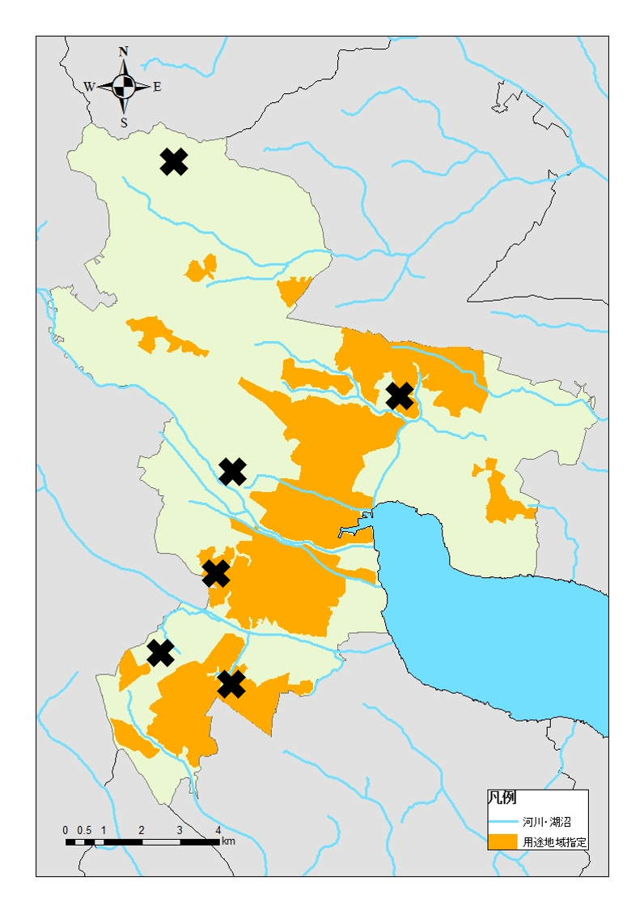
市民の農業体験
市民農園の立地
・ブルーベリー、梨の摘み取りなどの
体験型観光農園
・市民農園
市・農業公社が6か所で提供
利用者は自力で栽培→ハードル高い

Slide 60
専門家指導つきの「農業体験農園」
利用料
農家・
農業法人
農園利用契約
農園利用者
農作業の指導・
イベント
・一定の収入
・農作業の負担軽減
・専門家の指導により
参加のハードルが下がる
運営費など
の助成
利用
申し込み
開園の申請
利用者の募集
土浦市
・情報の管理・発信
・少ない負担で高水準のサービス
市民が農業に親しめる

Slide 61
自ら開園できない場合
・農地バンクを経由して、農地を借り受けた担い手が農園開設
・一般的な市民農園に専門家が関与（下図）
農地の貸借
農園の整備・管理
農園の貸付
農地
所有者
農園利用者
市
借地料
利用料
委託料
レクリエーション参加
運営の
一部委託
農作業の指導・イベントの開催
農家・
農業支援団体

Slide 62

モデル事例
モデル企業：株式会社 久松農園
新治地区（土浦市高岡）で1999年に設立、2014年に法人化
従業員8人（2018年現在）、約１haの小規模の土地で、年間100種類以上の野菜を露地で有機栽培する集約的な農業を営む
JA、卸売市場、卸売り業者、小売業者などの仲介業者をはさむ一般的な形態を避け、
SNSを駆使してブランドとしての認知を獲得し、高付加価値の野菜を遠隔地の個人消費者・飲食店に直販を行っている
オーガニック食材を求める銀座や麻布のレストランへの販売網を確立している
実際に収穫された野菜
引用：久松農園｜オンラインショップ（http://shop.hisamatsufarm.com/）

Slide 63
民間就農支援組織
NPO法人 農業支援センター
・土浦市神立の民間組織
・農業経営体の経営コンサルティング
・付加価値の高い農業経営（栽培～販売）の指導
・JGAP（安全性を保障する管理基準）取得の支援
・新規就農支援（研修プログラム→独立・農業法人への就職・第三者経営継承）

Slide 64

新治地区のもつ特色
土浦市
集約的農業への
補助金
新治の
農業経営体
農地・人材の情報
新治での
就農支援
JA・民間の
就農支援組織
集約的な農業
経営の計画

Slide 65
新治地区・参考資料
・農林業センサス｜農林水産省
https://www.maff.go.jp/j/tokei/census/afc/index.html
・面積調査|農林水産省
https://www.maff.go.jp/j/tokei/kouhyou/sakumotu/menseki/index.html
・市民農園を開設するには｜農林水産省
https://www.maff.go.jp/j/nousin/nougyou/simin_noen/s_kaisetu/
・公益社団法人 茨城県農林振興会社
http://www.ibanourin.or.jp/
・農業法人とは？｜公益社団法人 日本農業法人協会
http://hojin.or.jp/standard/what_is/what_is.html
・アイアグリ株式会社
http://www.sinsingr.co.jp/
・NPO法人 農業支援センター
http://www.nou-sien.org/
・久松農園オフィシャルサイト
http://hisamatsufarm.com/
・都市と農村との交流事業（市民農園）｜土浦市公式ホームページ
http://www.city.tsuchiura.lg.jp/page/page000289.html
・農業体験農園｜練馬区公式ホームページ
https://www.city.nerima.tokyo.jp/kankomoyoshi/nogyo/hureai/taikennoen02.html
・ヨリアイ農場
http://yoriaifarm.org/
・「農業を取り巻く業界構造の変化：企業の存在意義・目的からの分析」澤中茂樹・磯辺剛彦、2015
http://koara.lib.keio.ac.jp/xoonips/modules/xoonips/detail.php?koara_id=KO40003001-00002015-3051

